Slide 1
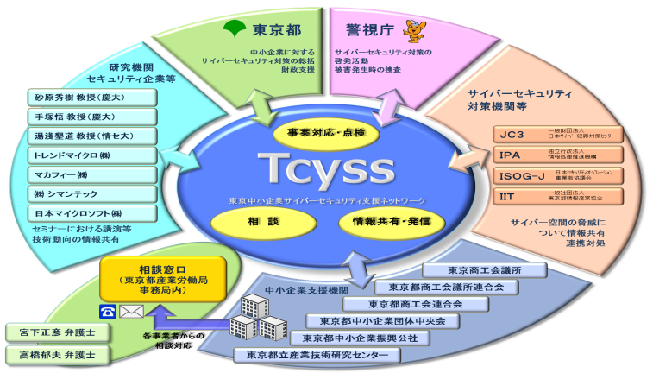
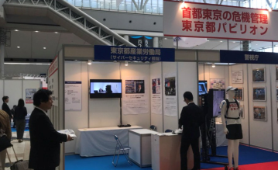



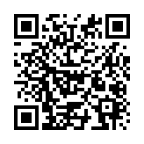
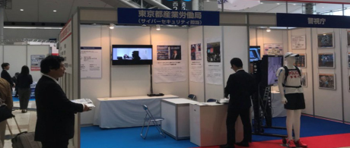
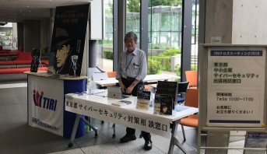

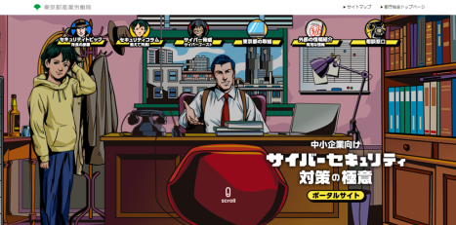
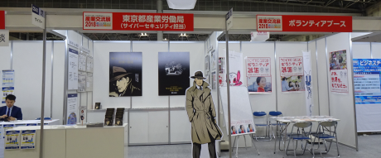
中小企業サイバーセキュリティ対策の普及促進事業（東京都）
首都東京の経済の重要な基盤である中小企業をサイバー空間における脅威から守るため、警視庁や各中小企業支援機関と連携し、中小企業のサイバーセキュリティ対策の強化を支援
東京都サイバーセキュリティネットワーク（Ｔｃｙｓｓ）
警視庁、中小企業支援機関等と相互に連携し、中小企業のサイバーセキュリティ対策強化の支援を行うため設置したネットワーク（Ｔｃｙｓｓ）の事務局において、引き続き各関係機関との調整やサイバーセキュリティ関連施策の検討、普及促進活動を行う。
専属職員が中小企業からの相談に応じる等、相談窓口としての機能も担う。
中小企業の規模に応じて、経営者・実務担当者等の対象者を分けたミニセミナー等の実施（警視庁）について協力する。
※Ｔｃｙｓｓ とは
Tokyo Cyber Security Support network for small and medium enterprisesの略称
取組内容
相談窓口
普及啓発活動
①ポータルサイトを活用した情報発信
緊急サイバーセキュリティ情報や、東京都の事業情報等を効果的に発信するため、視覚的訴求効果の高いポータルサイトを構築・
運用する。
②危機管理産業展へのＰＲブース出展
災害やテロ等あらゆるリスクに対処する国内唯一の展示会である「危機管理産業展」内の東京都施策紹介コーナー「東京パビリオン」
にブースを設置し、サイバーセキュリティ対策の必要性についてＰＲを行う。
東京都庁内に相談窓口を設置し、専属職員が中小企業からの相談対応を実施。
中小企業向けサイバーセキュリティ対策ガイドブックの配布
展示会やイベント開催時における周知
また、警視庁や中小企業支援機関と連携し、セミナーやイベン
ト等において出張相談
窓口を設置。
専門用語を極力避け、イラストを多用し、読みやすく編集。
ポータルサイトを活用した情報発信
危機管理産業展
中小企業がサイバー攻撃について知っておくべき知識等を分かりやすく掲載。
出張相談窓口
配布用リーフレット
産業交流展

